Slide 1



Chào mừng thầy cô về dự giờ
Tiết học tại thư viện:
Em đọc sách báo
(Chủ điểm về sáng tạo nghệ thuật)
Lớp: 3A

Slide 2

ĐỌC BÀI THƠ:
MÚA

Slide 3
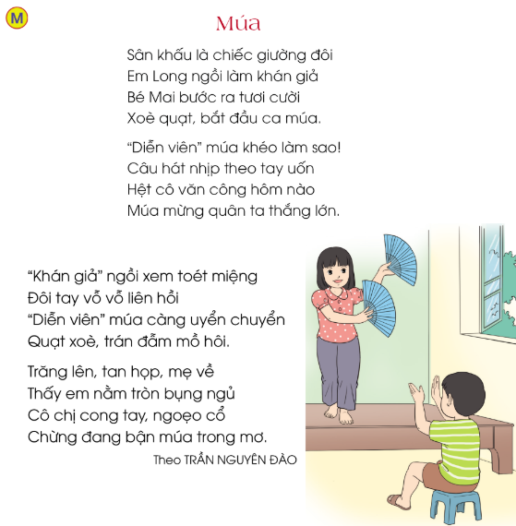
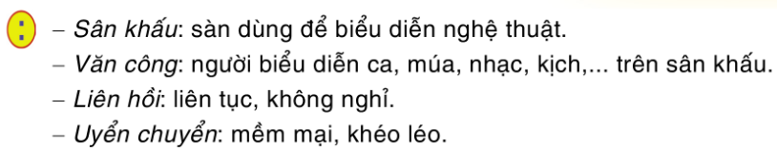
BÀI THƠ: MÚA

Slide 4
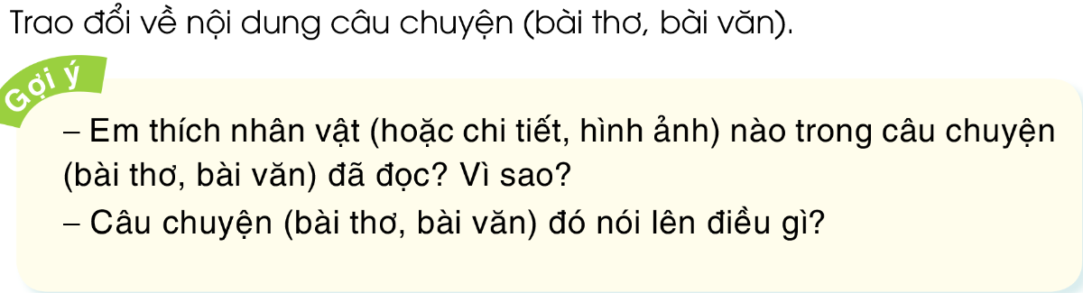
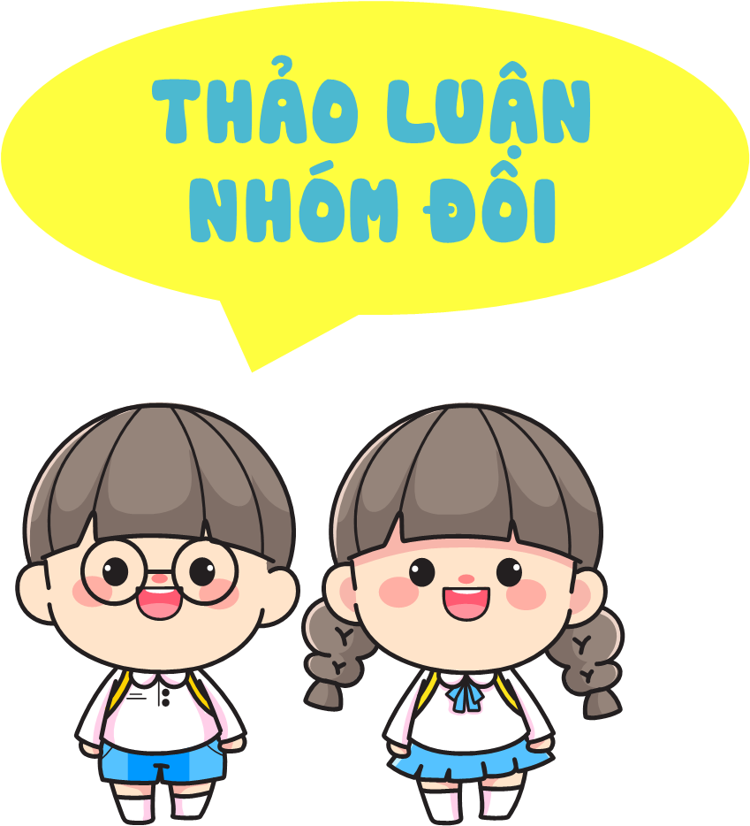

Slide 5

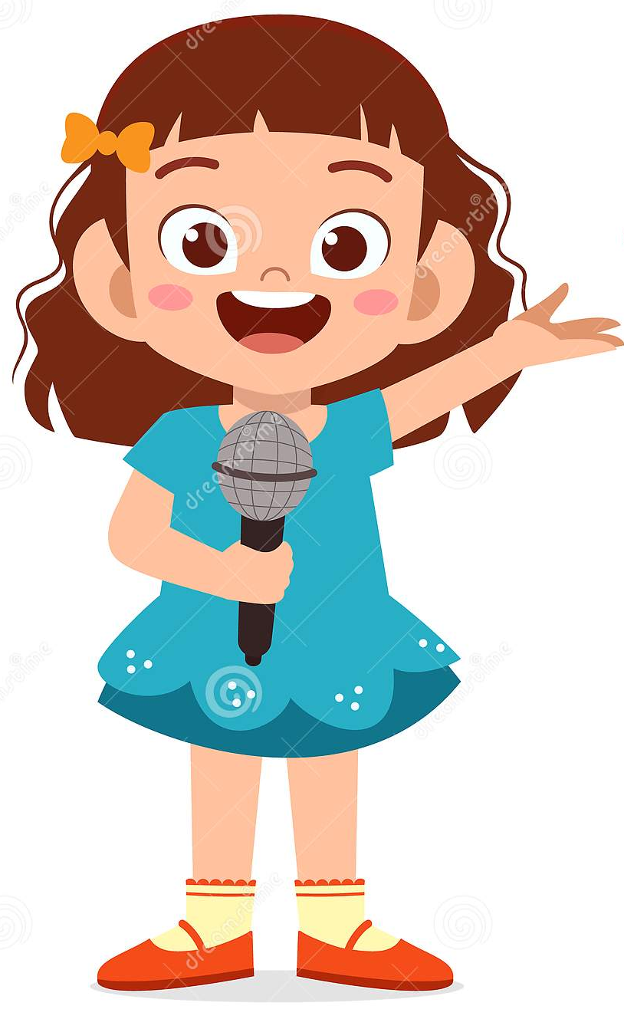

Slide 6
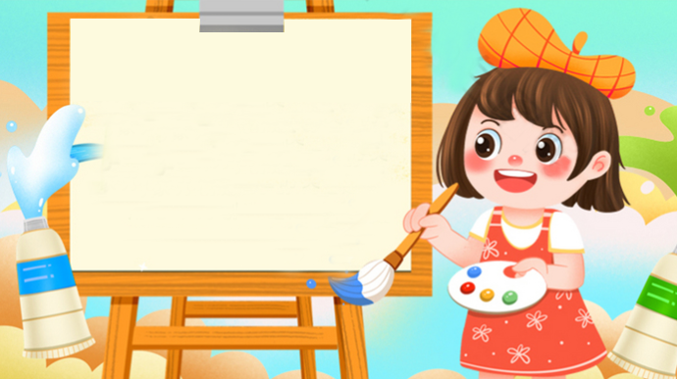

Ý nghĩa của câu chuyện: Sự chăm sóc, yêu thương em trai của người chị gái. Người chị gái đã biết giúp đỡ mẹ để mẹ đi làm.

Slide 7
Giới thiệu một số câu chuyện
Ông đồ, Xem chú Tễu múa rối nước, Nghệ thuật thư pháp - nét đẹp văn hóa truyền thống của Việt Nam

Slide 8



